Slide 1
前端（6） JavaScript概要

Slide 2
Reference
金老师自学网
https://jinxuliang.com/course/CoursePortal/Details/5bcc53c0a664d71ad80786a9
W3School
https://www.w3school.com.cn/html5/index.asp
MDN
https://developer.mozilla.org/zh-CN/docs/learn/HTML

Slide 3
JS的引入

Slide 4

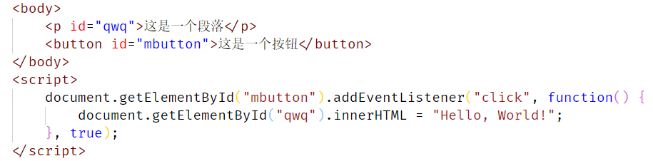
Include
可以在<script>标签内直接引入…
需要放在对应的节点后，否则无法加载。
sample: Include-inner.html

Slide 5
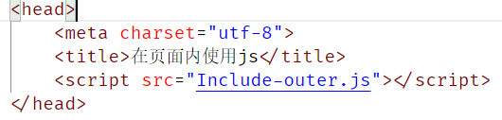
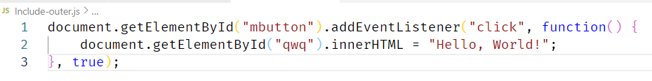
Include
可以写在文件外…
直接这么写会报错…
sample: Include-outer.html

Slide 6
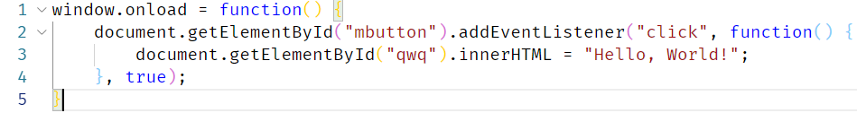
Include
DOM树没有加载完毕，需要等加载完成
利用window.onload事件，可以在DOM加载完成之后再执行…
同理，script标签内的脚本必须写在文件末尾。
sample: Include-outer.html

Slide 7
JS的变量

Slide 8
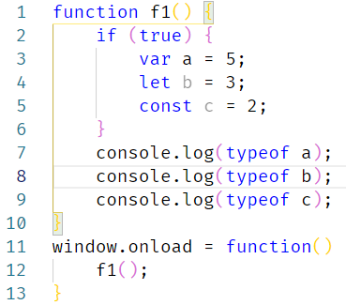
Sample
js有var let和const 三种变量声明方式
var的作用域是全局或函数，没有块级作用域，可以重复声明；
let有块级作用域，不可重复声明；
const有块级作用域，并且修饰常量。
sample: variable-sample.html

Slide 9
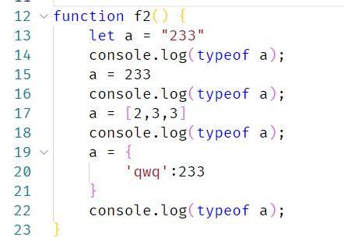
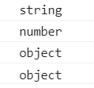
Dynamic
JavaScript是弱类型语言，可以任意转换变量类型

Slide 10
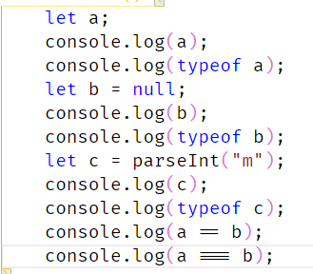
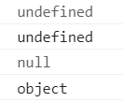
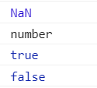
Null?
空类型
a是一个undefined，是没有声明的变量
b是一个null，是一个空对象
c是一个NaN，是一个非法的数值
a == b表示a和b在值上相同
a===b需要a和b在类型上相同

Slide 11
Type
JS的变量类型常见的6种…
String 字符串
Number 数字
Null 空值
Undefined 未定义
Object 对象
Boolean 布尔值

Slide 12
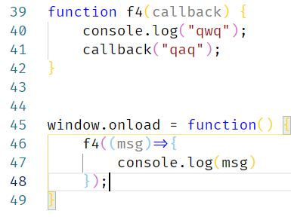
Function
函数也是一种对象，可以直接引用
函数
函数可以直接作为一个参数传递。在函数中执行完之后再执行callback称为回调函数。
回调函数是异步式编程的常见解决方式。

Slide 13
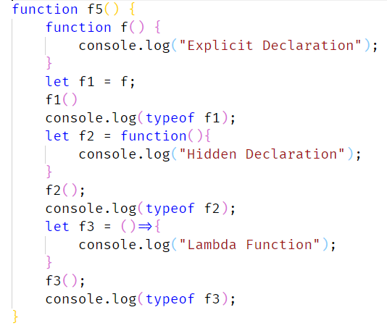
Function
函数
函数的三种声明方式：
显式的声明、匿名函数和使用lambda表达式
后两种会影响this的指向，这里可以认为相等。
函数可以嵌套函数。

Slide 14
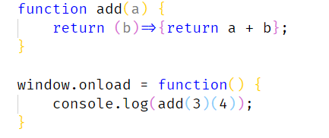
Currying
函数也可以返回函数……
柯里化
虚假的add: (a,b)=>a+b
真实的add: a=>(b=>a+b)
把多个参数的函数泛化的思想，称为柯里化

Slide 15
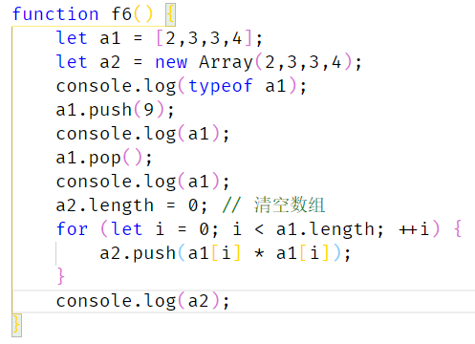

Array
数组
没什么特点的数组操作
push插入，pop弹出
slice(a,b) 切[a,b)
用for遍历，下标取值
length作为属性取长度

Slide 16
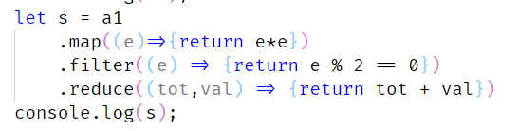
Array
可以使用流式操作……
流式操作
map函数 对每一个元素应用这个函数，然后返回
filter函数 对每一个元素进行判断，根据结果True和False进行过滤
reduce函数 流的归结操作。
上面这个过程可以用来求数组和。

Slide 17
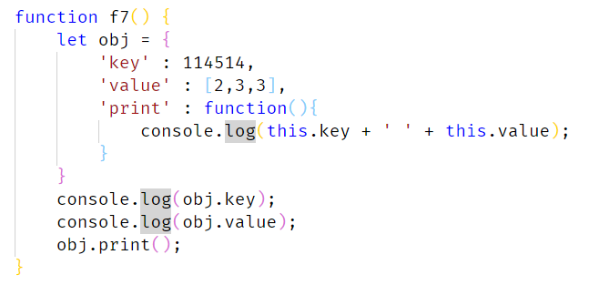
Object
JavaScript的对象和其它语言不一样
可以利用属性键值对来建立一个js对象。
值可以是任意类型。
this可以获得对象的作用域，但是只能用function而不是箭头函数。

Slide 18
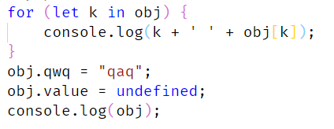
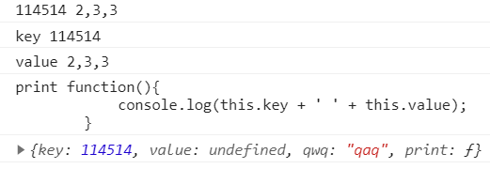
Object
JavaScript的对象和其它语言不一样
对象
使用for和in来对对象进行遍历
使用obj.xxx可以直接增加属性
设置成undefinded可以认为删除属性

Slide 19
BOM

Slide 20
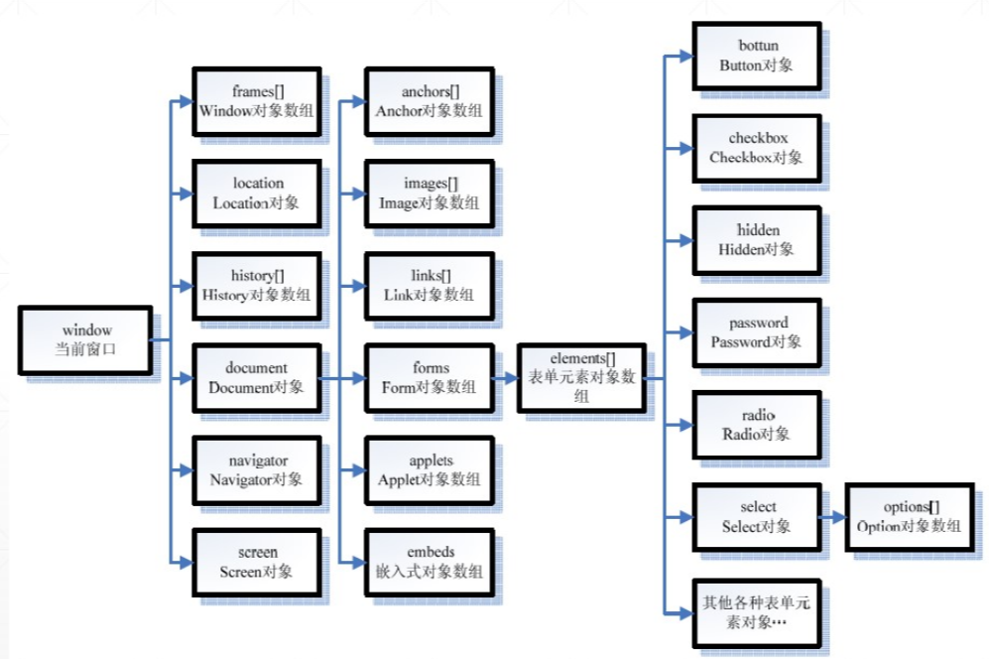
BOM
BOM(Browser Object Model)是浏览器实现的由js调用的一组对象

Slide 21
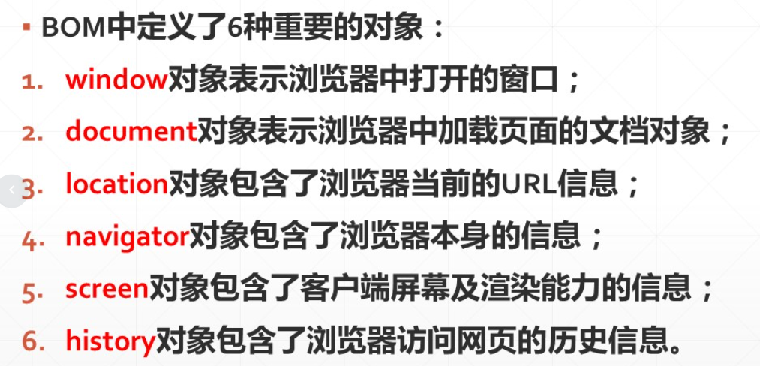
BOM

Slide 22
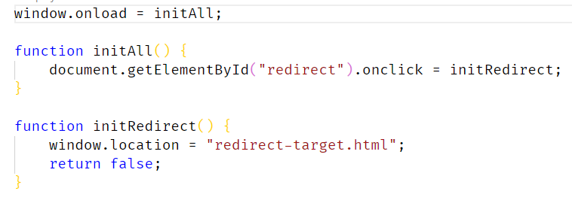
Sample1
使用JS完成重定向功能
sample: redirect-sample.html

Slide 23
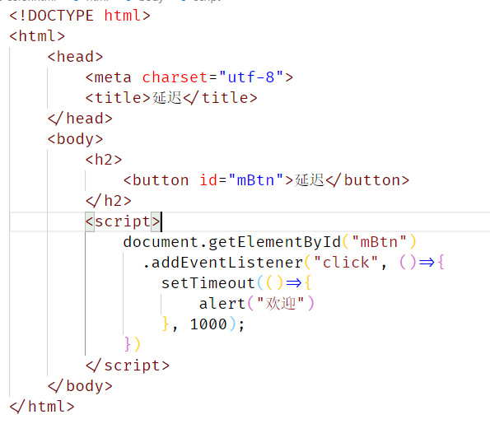
Sample2
sample: delay-sample.html

Slide 24
DOM

Slide 25
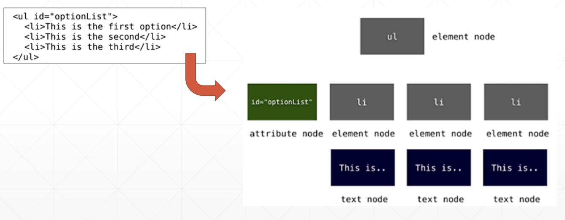
node

Slide 26
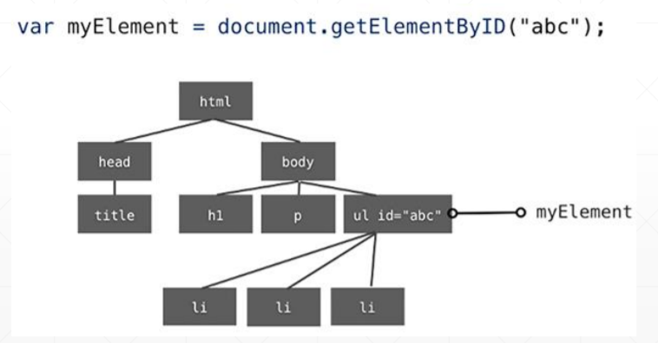
choose
getElementByID通过ID选取某个节点

Slide 27
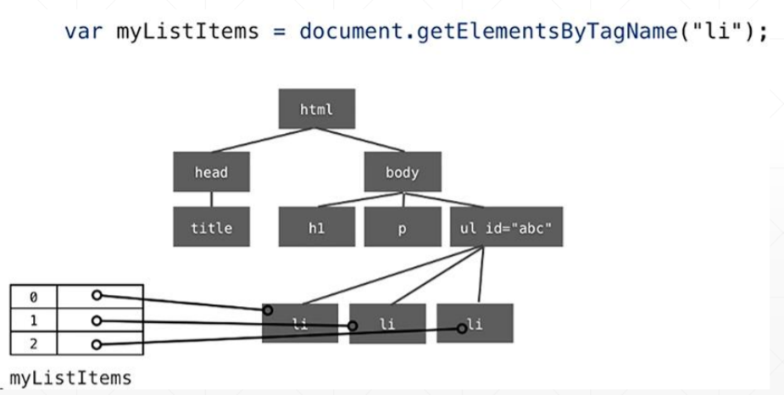
choose
getElementsByTagName通过Tag选取某系列节点

Slide 28
choose
getElementsByClassName 通过Class选取某系列节点
金老师没画图，懒得画了

Slide 29
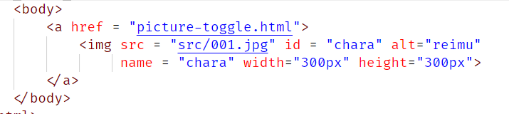
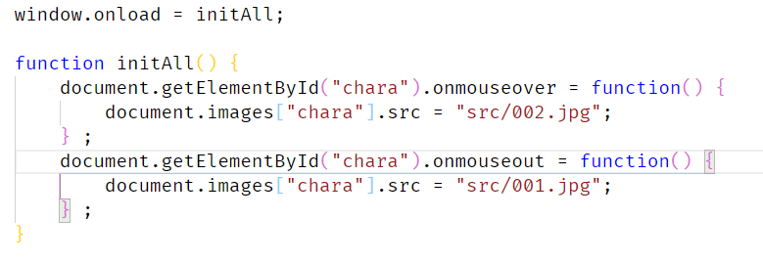
Sample-3

Slide 30
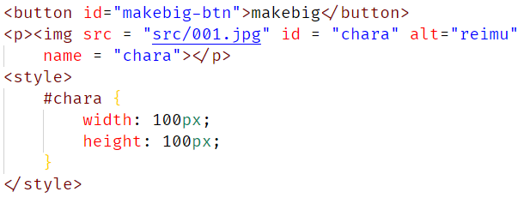
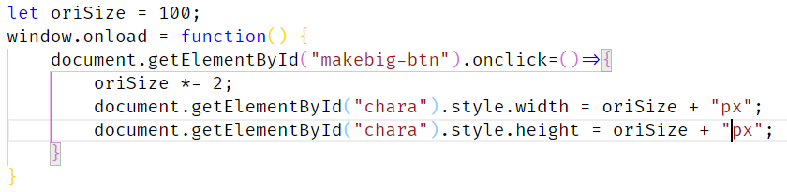
Sample-4
sample: big-picture.html

Slide 31
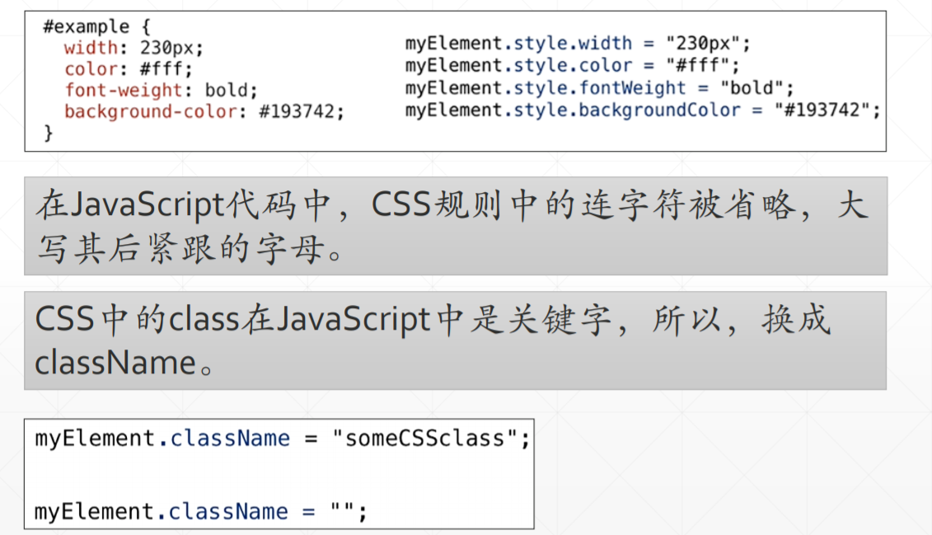
CSS

Slide 32
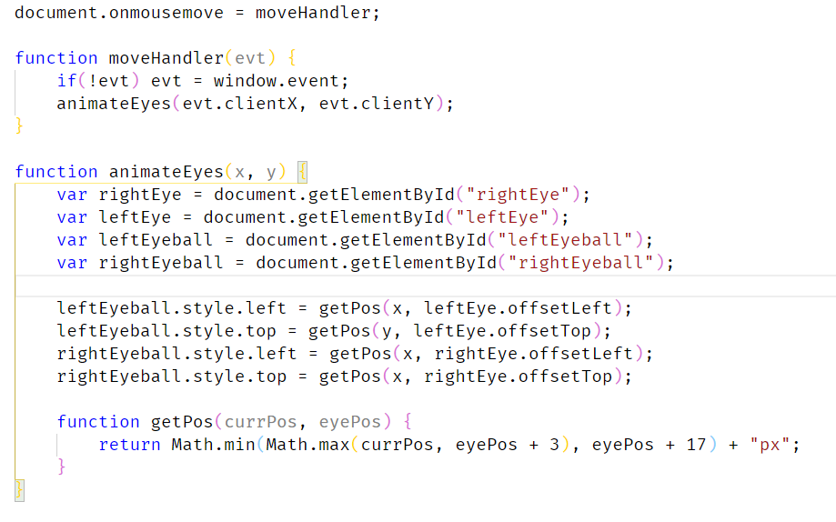
Sample-5
sample: rotate-eyeball.html

Slide 33
Event

Slide 34
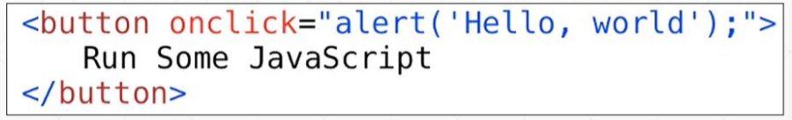
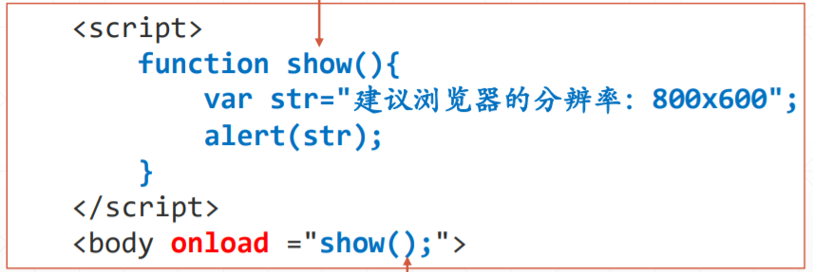
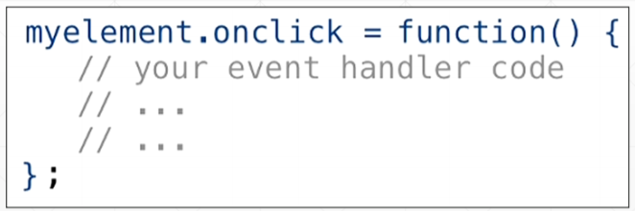
Event
三种注册事件的方式：直接在html中作为属性注册，另外设置函数，和使用onclick属性

Slide 35
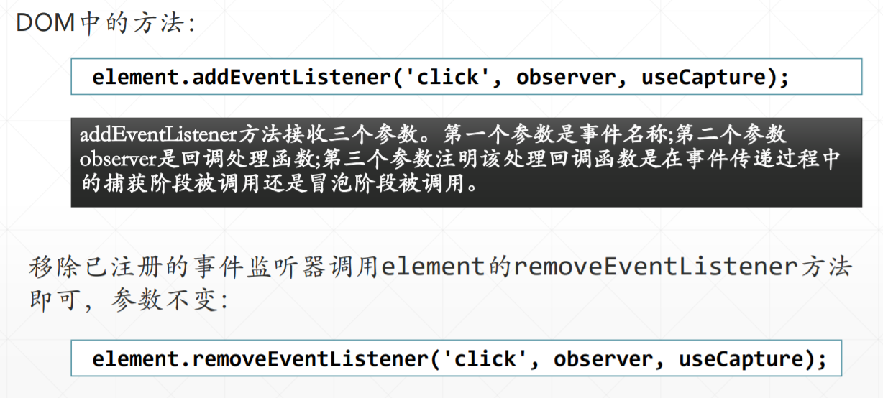
EventListener

Slide 36
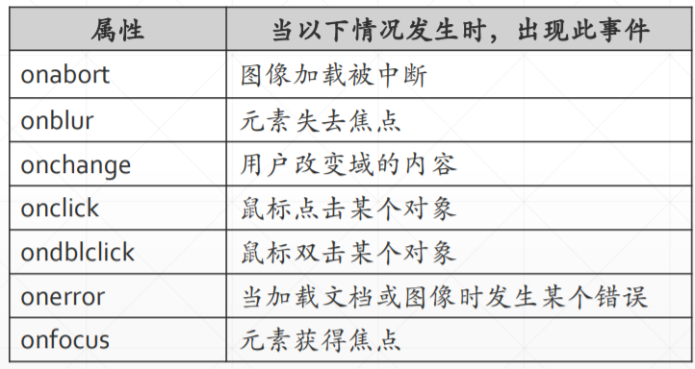
Events

Slide 37
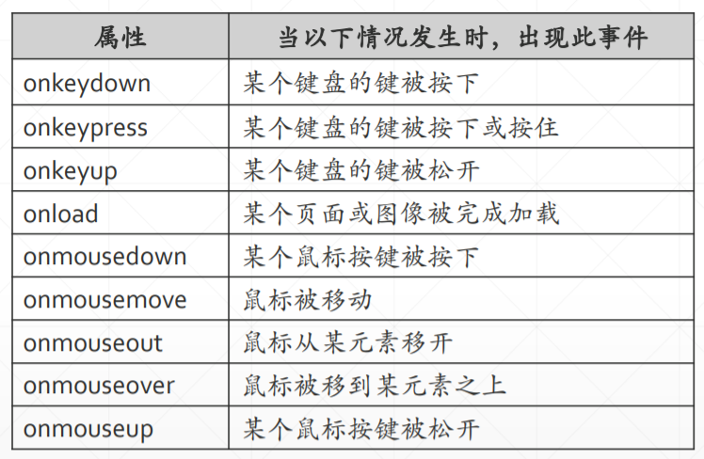
Events

Slide 38
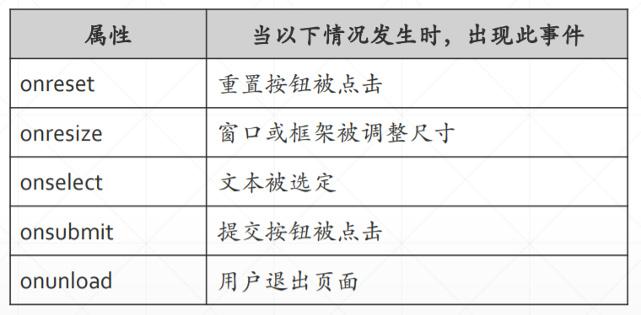
Events

Slide 39

Homework
一个推箱子小游戏
框架还没写完，在写了

Slide 40
See you next dream..

